Slide 1
Programación básica desde cero
Sebastian Guevara Sanchez
Ingeniero de sistemas
20250910
Santiago de Cali - Colombia

Slide 2
índice
Lenguajes de programación
Variables
Vectores
Matrices
Condicionales
--- If
--- Switch
Ciclos
--- While
--- For
Objetos
Base de datos
Html

Slide 3
Lenguajes de programación
PROGRAMACION :
Es organizar una secuencia de pasos para hacer un algo.
TIPOS DE LENGUAJE DE PROGRAMACION:
dependiendo su nivel de lógica, lenguaje maquina o cercana al idioma humano:
- Lenguajes de bajo nivel : Lenguaje ensamblador (Assembly), Código máquina (binario o hexadecimal)
- Lenguajes de alto nivel : Python, Java, C++, Ruby, JavaScript

Slide 4
Lenguajes de programación
FRAMEWORK :
Un marco de trabajo es un grupo de reglas, librerias y pasos que se realizan para crear un software
TIPOS DE FRAMEWORK:
FRAMEWORK WEB: React (JavaScript), Angular (TypeScript) , Vue.js (JavaScript), Svelte, Django (Python)
FRAMEWORK MOVILES: Flutter (Dart), React Native (JavaScript), Ionic (JavaScript/TypeScript
FRAMEWORK DE ESCRITORIO: Electron (JavaScript), Qt (C++), Tkinter (Python), WPF (Windows, C#),
FRAMEWORK DE VIDEOJUEGOS: Unity (C#), Unreal Engine (C++), Godot (GDScript / C#), Pygame (Python)
- FRAMEWORK DE PRUEBAS: JUnit (Java), PyTest (Python), Jest (JavaScript), Mocha (JavaScript), Selenium (Python)

Slide 5
variables
VARIABLE EN PROGRAMACION:
un espacio de almacenamiento, con nombre e información, que se puede usar en un programa de computación.

Slide 6
VARIABLES
Tipo de variable
Tipo de dato lógico o booleano (verdadero/1 o falso/0).
Tipo de dato entero (real, sin decimales).
Tipo de dato de coma flotante (real, con decimales).
Tipo de dato carácter. (Letra o dato)
Tipo de dato cadena (cadena de texto).

Slide 7
VARIABLES
Consejos al declarar variables :
No utilices espacios.
No empieces con un número.
No utilices una palabra reservada. (if, while, for…)

Slide 8
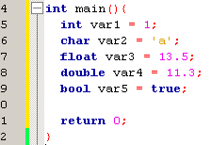
variables
C : DECLARACION DE VARIABLES

Slide 9
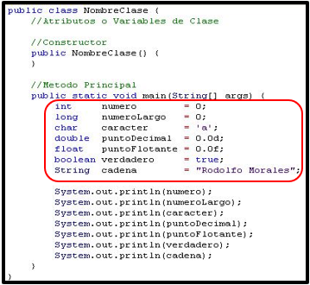
variables
JAVA : DECLARACION DE VARIABLES

Slide 10
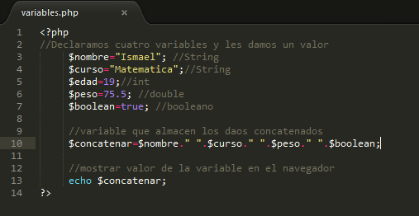
variables
PHP : DECLARACION DE VARIABLES

Slide 11
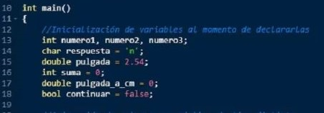
VARIABLES
PYTHON : DECLARACION DE VARIABLES

Slide 12
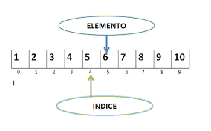
VECTORES
ARREGLOS o VECTORES
Un arreglo es un grupo de variables organizadas en un vector o una matriz, donde cada posicion o tambien llamado variable tienen nombre e informacion interna.
TIPOS DE ARREGLOS:
Arreglos unidimensionales.
Arreglos multidimensionales.
Arreglo con múltiple subíndices.

Slide 13
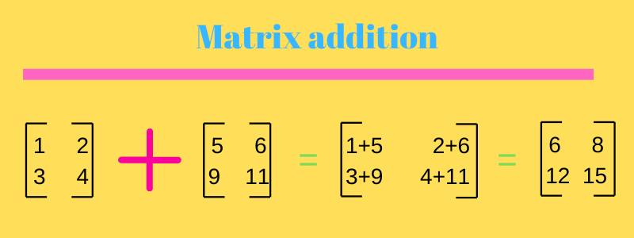
MATRICES
MATRICES
Grupos de variables dentro de filas y columnas, que suelen crecer de manera vertical, horizontal o de las 2 maneras.

Slide 14
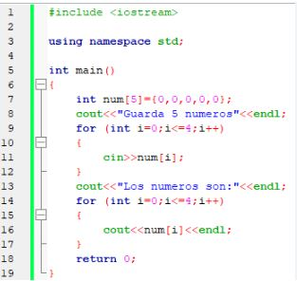
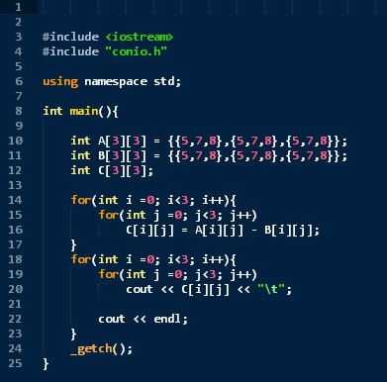
MATRICES
C : Declaración y resta de matrices

Slide 15
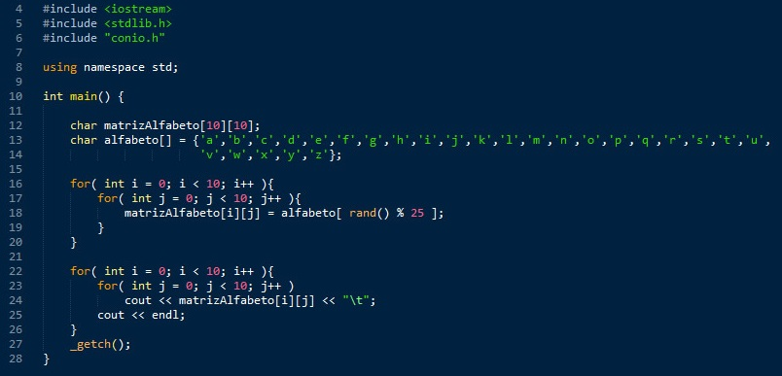
MATRICES
C : Insertar datos a la matriz

Slide 16
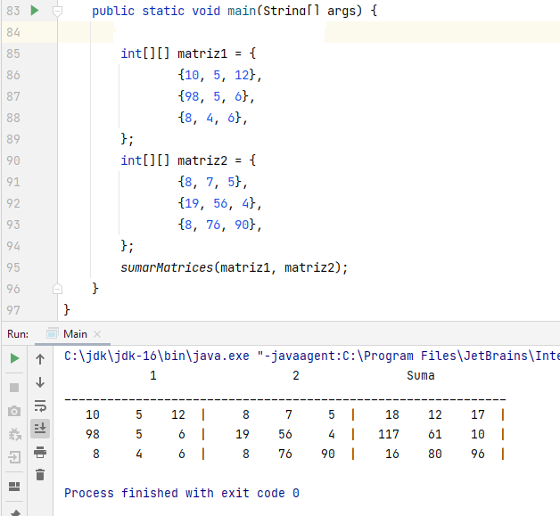
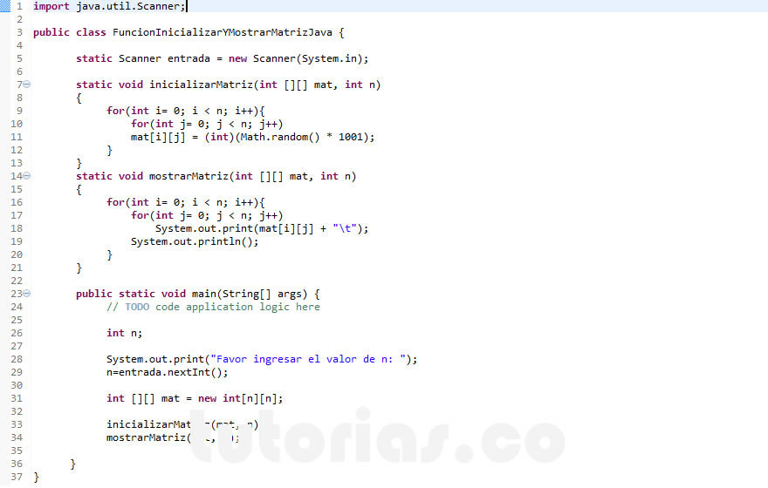
MATRICES
JAVA : Crear matriz con ingreso de datos

Slide 17
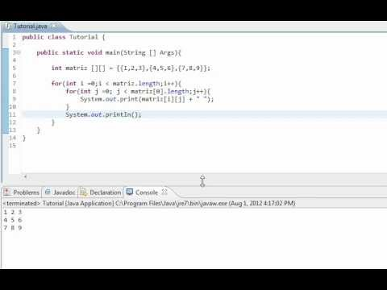
MATRICES
C : Ejemplo de mostrar los datos de una matriz

Slide 18
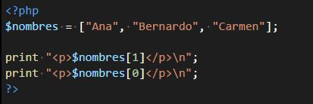
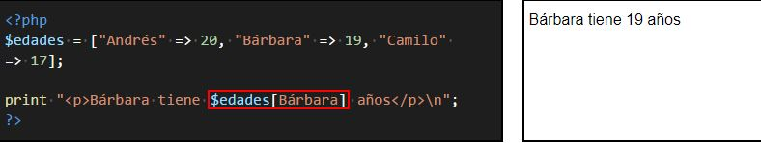
MATRICES
PHP : Declarar matriz y mostrar en pantalla

Slide 19
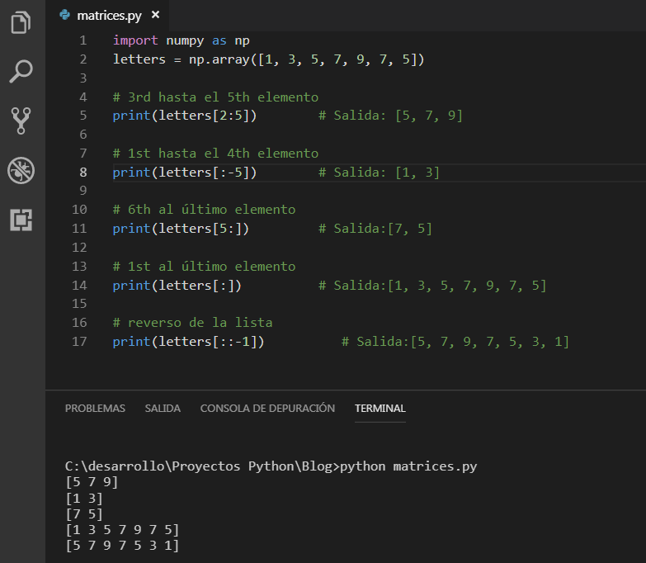
MATRICES
PYTHON : Declarar matriz y mostrar en pantalla

Slide 20
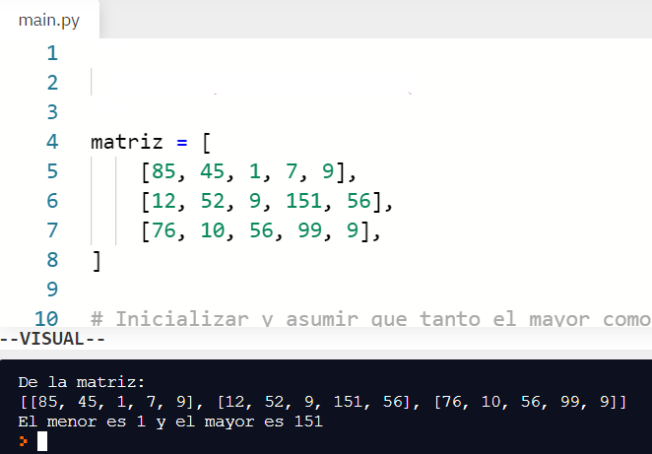
MATRICES
PYTHON : Otro ejemplo de crear matriz

Slide 21
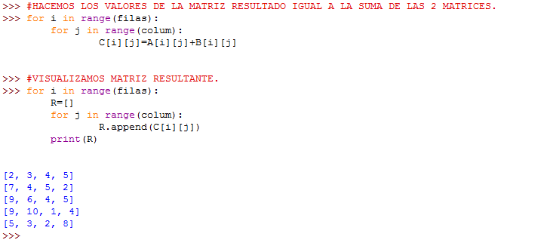
MATRICES
PYTHON : Mostrar variables de de una matriz

Slide 22
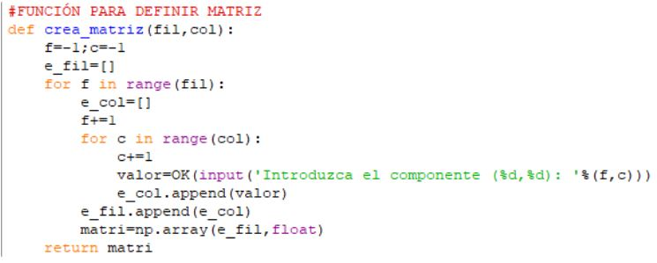
MATRICES
PYTHON : Ingresar datos a una matriz desde consola

Slide 23
condicionales
SECUENCIA: sucesos en un orden que se repiten.
CONDICIONALES:
En programación una condicional es una pregunta y dependiendo la respuesta se hacen un grupo de procesos.
Las condicionales tiene entrada de información, condición simple o compleja y múltiples posibles respuestas.

Slide 24
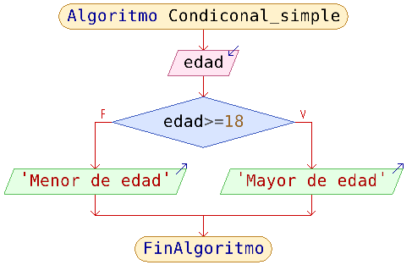
condicionales
Una condicion simple tiene una variable de entrada, y 2 posibles salidas de respuesta, las posibles salidas son falso o verdadero y a cada salida se le puede programar un mensaje u otra condicional.

Slide 25
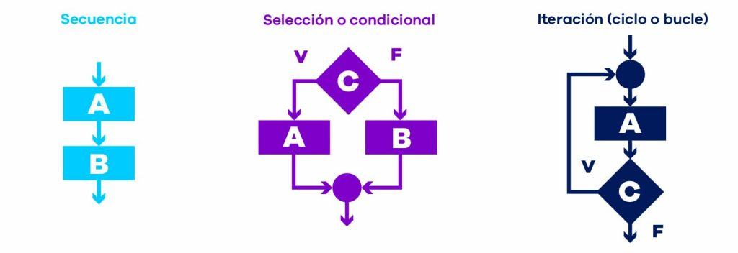
condicionales
En la imagen hay un ejemplo de los diagramas una secuencia en azul claro, una condición simple en morado y un bucle en azul oscuro

Slide 26
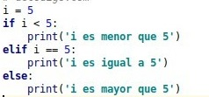
condicionales
PYTHON: Este es un ejempo de un if compuesto con elif y else, donde cada uno de estos funciona como 1 sola condicional y si la respuesta es cierta se muestra un mensaje en patalla y si la respuesta es negativa, se continua al siguiente if.

Slide 27
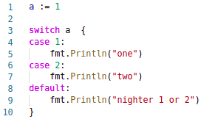
condicionales
C: Este tipo de sentencia switch hace lo mismo que el if compuesto, pero este especifica cada condicion como una case o caso.

Slide 28
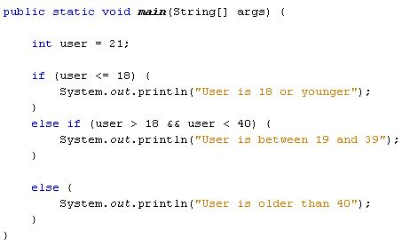
condicionales
JAVA: Ejemplo de condicional if else

Slide 29
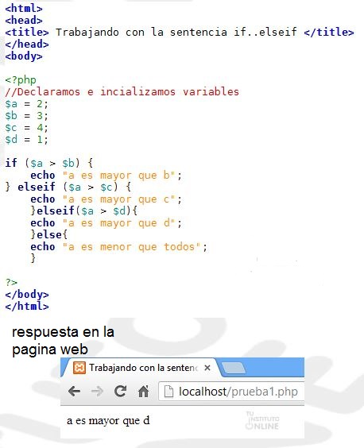
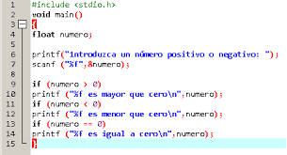
condicionales
C, PHP : Ejemplos de if

Slide 30
condicionales
SWITCH CASE : Es una condicional que evalua una variable que le ingresa, al igual que el IF, pero en la condiccional switch cada posibilidad se declara como un "case".

Slide 31
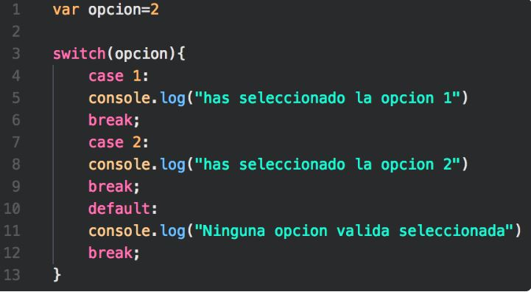
condicionales
SWITCH CASE : En esta imagen se muestra un switch en python con una declaración de variable, y un console.log por cada case.

Slide 32
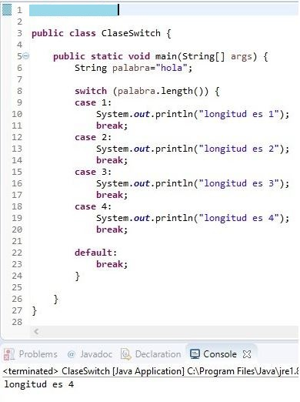
condicionales
JAVA: En la siguiente imagen se puede evaluar una clase publica, con el void dentro, el public static void main, es el que se ejecuta primero,
adentro tiene un string luego un switch con la variable que se creo, con el length al lado,
esta funcion entrega la cantidad de letras de la variable palabra. los cases y el system.out.print que es una forma de imprimir en pantalla

Slide 33
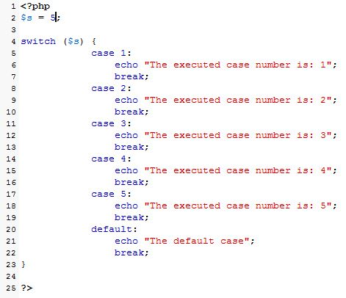
condicionales
PHP: en PHP siempre se inicia con <?php y se cierra el codigo con ?> , luego se declara una variable con el simbolo $ antes, porque asi es el php, luego el switch recibe la variable y dependiendo el case da un mensaje, con el echo que es una manera de hacerlo en php.

Slide 34
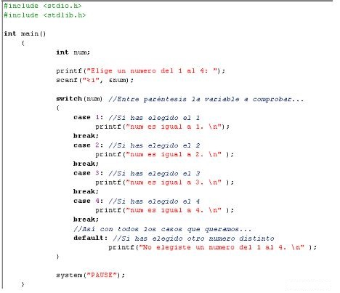
condicionales
C: esta imagen muestra un codifo en lenguaje c, donde se decalara la variable num como un entero y luego se imprime un mensaje en pantalla y se solicita una respuesta del teclado que se guarda en la variable num y luego sigue el switch con un comentaro // y un printf que muestra en pantalla.

Slide 35
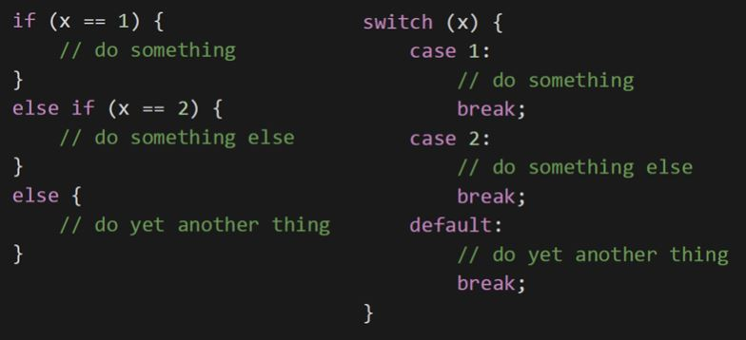
condicionales
PYTHON: Se muestran las 2 formas de condicionales en la lógica de la programación a la izquierda un IF y la derecha un SWITCH

Slide 36
condicionales
PREGUNTAS:
Declare una variable numérica (edad) en su lenguaje de programación preferida y luego cree una condicional, if o switch para evaluar la variable numérica que creo, si el numero es mayor de 18, menor que 18 o si los tiene exactos. Y que de una respuesta en texto si se cumple esa condicional.
Declare una variable numérica (calor) en su lenguaje de programación preferida y luego cree una condicional, if o switch para evaluar la variable numérica que creo, si es mayor a 36 una respuesta, si es menor a 36 otra respuesta, y si es exato otra. Y que de una respuesta en texto si se cumple esa condicional.

Slide 37
ciclos
Un ciclo es una condición que se repite por un periodo de tiempo, o siempre que se cumpla la condición
WHILE:
El while es una condicicional ciclica, while en español es "mientras", los codigos de esta condicional,
se lee como este ejemplo, "cuando el contador sea menor que 10 se cumple el siguiente proceso".
En el proceso de cada while, puede haber un ritmo_iteracion que siempre esta compuerta por el contados, junto a otras variables.

Slide 38
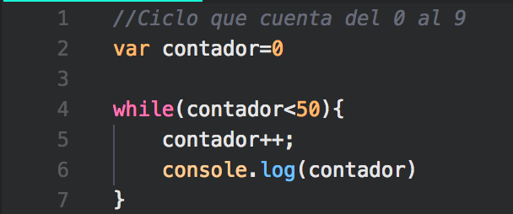
CICLOS
PYTHON: While que repite una función hasta que una variable llegue a 50 , sumándole 1 cada que pasa por el contador, y el console.log imprime en pantalla por donde va el contador

Slide 39
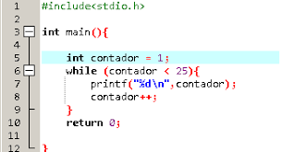
CICLOS
C: que While que repite una función hasta que una variable llegue a 25 , sumándole 1 cada que pasa por el contador, y el printf imprime en pantalla por donde va el contador

Slide 40
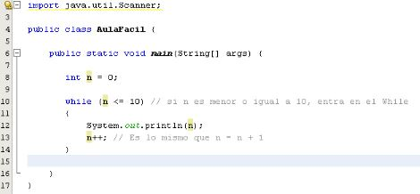
CICLOS
JAVA : While que repite una función hasta que una variable llegue a 10 , sumándole 1 cada que pasa por el contador, y el System.out.printf imprime en pantalla por donde va el contador

Slide 41
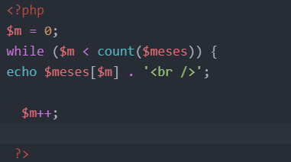
CICLOS
PHP: While que repite una función hasta que una variable llegue a 12 , sumándole 1 cada que pasa por el contador, y el echo imprime en pantalla por donde va el contador

Slide 42
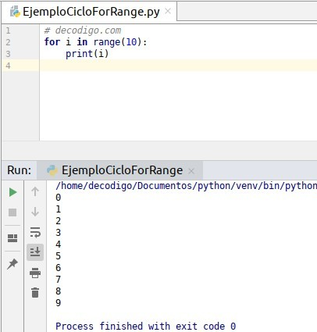
CICLOS
PYTHON: for sencillo donde una variable i va a ser impresa en pantalla por el print() hasta que llegue a 10.

Slide 43
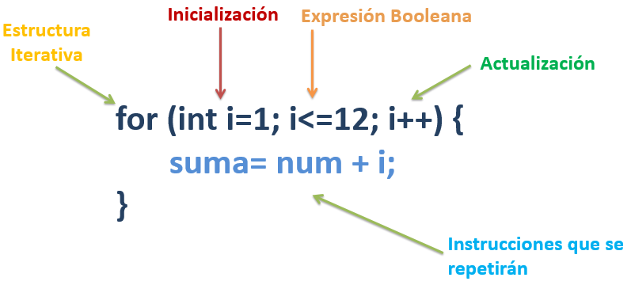
CICLOS
FOR:

Slide 44
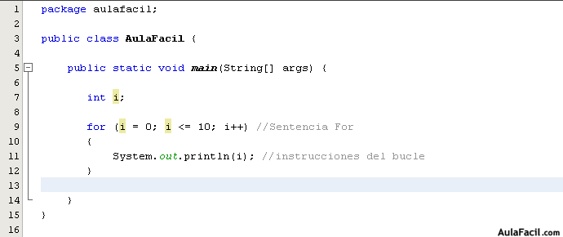
CICLOS
JAVA: Se declara una variable i con 0, y se recorre un ciclo mientras sea menor que 10 y al final del for se le suma el numero 1 para ir incrementado la variable, y el system.out.print imprim en pantalla cada ves que se repita el ciclo.

Slide 45
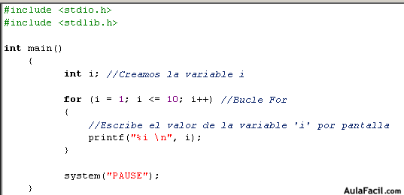
CICLOS
C: Se inicializa una variable en numero 1 y se cumple la condición de for hasta que sea menos que 10 y al final del for se le suma 1 para ir incrementando la variable en 1, y el printf imprime la variable cada que se repita el ciclo for.

Slide 46
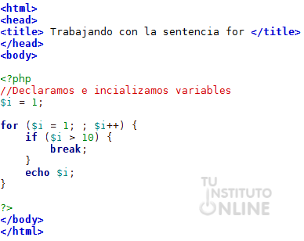
CICLOS
PHP : Se inicializa una variable en numero 1 y se cumple la condición de for hasta que sea menos que 10 y al final del for se le suma 1 para ir incrementando la variable en 1, y el echo imprime la variable cada que se repita el ciclo for.

Slide 47
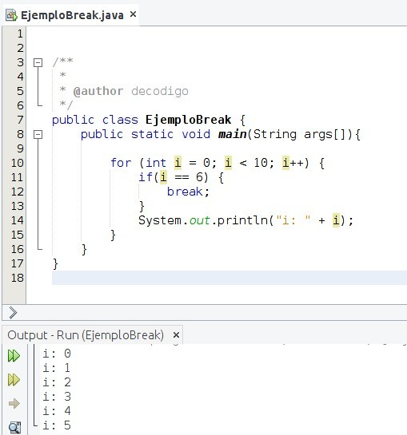
CICLOS
JAVA: Se inicializa una variable en numero 1 y se cumple la condición de for hasta que sea menos que 10 y al final del for se le suma 1 para ir incrementando la variable en 1, y el System.out.print imprime la variable cada que se repita el ciclo for. Y un if interno que para cuando la variable llege a 6 y ahí empieza a imprimir

Slide 48
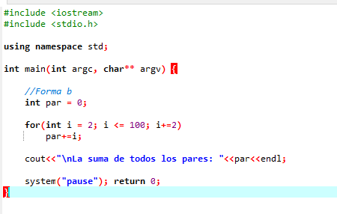
CICLOS
C: Se inicializa una variable en numero 0 y se cumple la condición de for hasta que sea menos que 100 y al final del for se le suma 2 para ir incrementando la variable en 2, y el cout imprime la variable cada que se repita el ciclo for. Y un if interno que para cuando la variable llege a 100 y ahí empieza a imprimir

Slide 49
CICLOS
PREGUNTAS:
Crear un ciclo que vaya de 1 – 50 y en cada paso por el ciclo se muestre en pantalla cada numero de ciclos que se han realizado
Cree un software donde se le ingrese una variable numérica, y esta entre a un ciclo que recorra de 1 hasta la variable numérica que se ingreso anteriormente, puede usar while o for y que se muestre en pantalla cada numero del ciclo y al final se sume 1+

Slide 50
objetos
OBJETO
Un objeto en programación es la información que se le ingresa a una función o clase, normalmente con características en común.​ Una clase es un grupo de funcionalidades de un codigo, los objetos permiten separar los diferentes componentes de un programa, haciendo mas facil su creación, eliminación y posterior ediciones.
Los objetos que nos rodean tienen distintas características como: tamaño, forma, textura, dureza, color, olor y sabor. Estas características nos permiten reconocerlos y diferenciarlos.
Los conceptos de clase se puede comparar con variable y el concepto de objetos se puede comparar con datos.

Slide 51
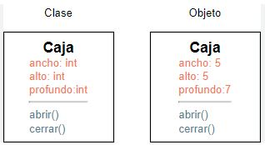
objetos

Slide 52
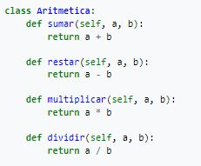
objetos
PYTHON: un objeto se declara en una clase o función que en Python se llama def, como en la mayoría de lenguajes de programación, el return es la respuesta de el objeto

Slide 53
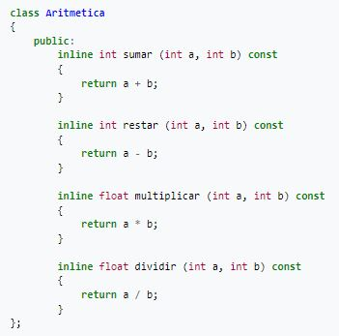
objetos
C: En este lenguaje de programación los objetos están dentro de una class y sus características también dan respuesta en un “return” que tiene cada clase o función.

Slide 54
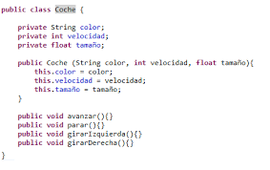
objetos
JAVA: En este lenguaje de programación se crea un class con el nombre del objeto, y con this se le pueden dar las variables a el objeto.

Slide 55
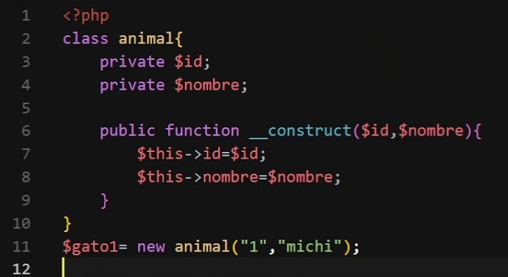
objetos
PHP: Con un función class, y una variables que pueden ser privadas o publicas, con un new se le puede añadir variables a la función como se muestra en la imagen

Slide 56
OBJETOS
PREGUNTAS:
Crear una función llamada carro, y que tenga las características de un carro, luego otra función que haga el llamado de este objeto y lo clasifique en que tipo de carro es.
Cree una función llamada persona, y otra función que llame estas características y clasifique según la edad de la persona

Slide 57
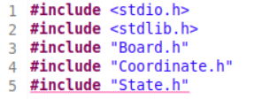
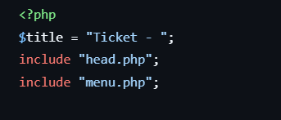
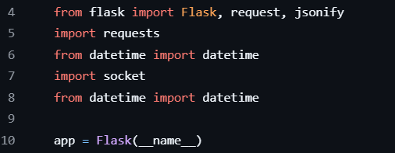

OBJETOS
IMPORTAR LIBRERIAS
C
PHP
JAVASCRIPT
PYTHON

Slide 58
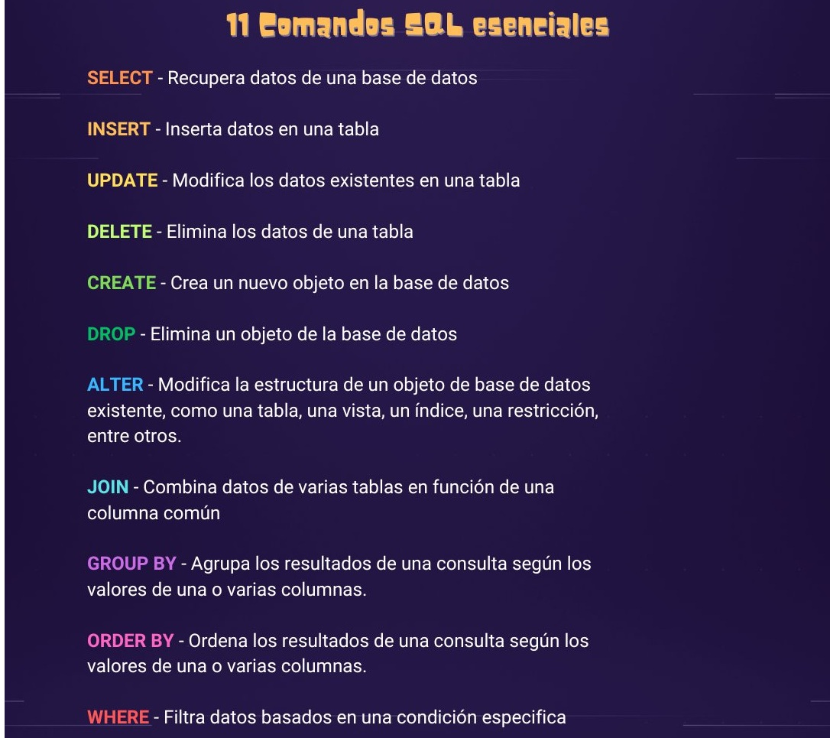
BASE DE DATOS
Una base de datos es un grupo de datos almacenados con un orden, puede ser SQL o NOSQL con la diferencia de que SQL son listas en tablas con columnas semejantes entre ellas y filas de datos, y en NoSql son listas colección JSON empaquetados en unos corchetes.

Slide 59

BASE DE DATOS
SELECT : busca informacion

Slide 60

BASE DE DATOS

Slide 61

BASE DE DATOS
CREATE : Creacion de una tabla o coleccion

Slide 62

BASE DE DATOS
DELETE : Eliminar una informacion

Slide 63

BASE DE DATOS
UPDATE : Editar, modificar, una información

Slide 64
BASE DE DATOS
PREGUNTAS:
Crear una sentencia SELECT donde se busque en la base de datos persona, la característica “edad” “genero” “orientación sexual”
Crea una sentencia CREATE que cree una base de datos con la información de un carro
Crear la sentencia DELETE que borre la información anteriormente creada
Realice un UPDATE que edite la base de datos de carro y modifique un dato

Slide 65

HTML
Etiquetas HTML : La mayoría de etiquetas empiezan con < y cierran en > , otra característica es que la mayoría de habilitan espacio y las que tiene un slash en la mitad </> cierran el espacio
-<Head> : Encabezado de la pagina
-<Body> : Donde va la lógica
-<H1> , <H2>, <P> : etiquetas para mostrar texto en pantalla
-<Form> : Se usa para ingresar datos a el software cuando se hunda el botón submit
-<Input> : Espacio donde ingresar datos al software

Slide 66
GRACIAS Feliz dia

